Slide 1
JS 小游戏制作技巧

Slide 2
JS 小游戏目的
不是为了游戏本身，而是：
加强前端知识
了解动画原理
熟悉 OOP 编程
提高抽象能力

Slide 3
个人心得

Slide 4
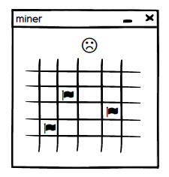
第一次做小游戏
最先用 VB 做的扫雷：
游戏逻辑很简单，但绘制、调整界面十分麻烦

Slide 5
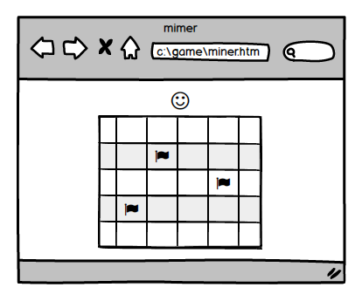
移植成网页版
一个 <table> 搞定主界面
细节用 CSS 调整，无需编程！

Slide 6
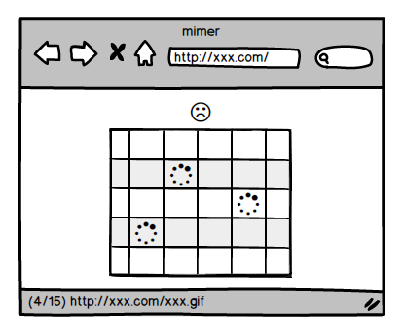
网页版的心得
界面绘制简单
分享容易
但发布到外网，出现一些问题：

Slide 7
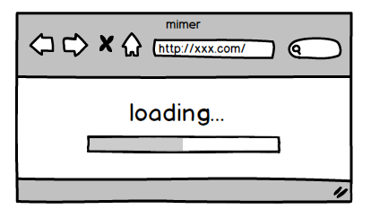
体验优化
图片预加载
var loader = new Image();
loader.onload = preload next ....
loader.src = img_url;

Slide 8
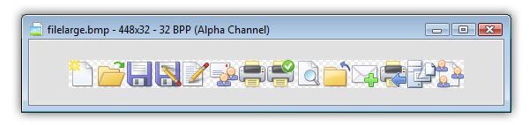
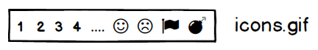
性能优化
启发：菜单栏图标，打包在一张图上
尝试小图片合并

Slide 9
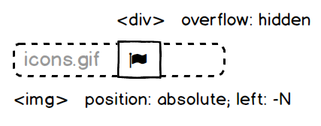
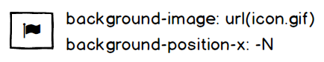
运行时裁剪
限制父容器尺寸，子图片偏移
后来出现更好的方法：

Slide 10
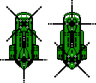
动画
动画不用 GIF，而是通过脚本 定时切换背景 实现：
div.style.backgroundPositionX = (-index * frameWidth)
index = (index + 1) % frameNum

Slide 11
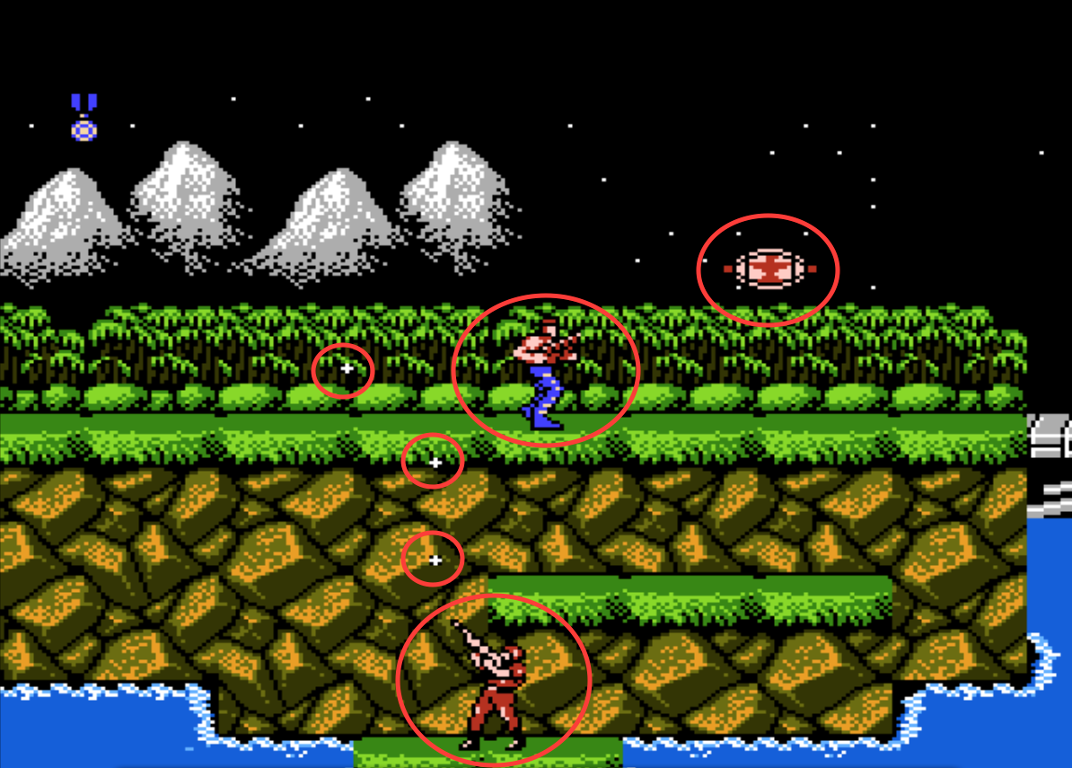
精灵
Sprite，游戏中会动的单元

Slide 12
精灵封装
隐藏 DOM 细节
游戏逻辑：
var s = new Sprite()
s.hide()
s.move(100, 200)
s.setFrame(2)
背后细节：
document.createElement('div')
sty.display = 'none'
sty.left = x + 'px'; sty.top = ...
sty.backgroundPositionX = ...

Slide 13
帧驱动
动画只在帧事件里处理
function onUpdate() {
requestAnimationFrame( onUpdate )
// 渲染逻辑 ...
}
onUpdate()

Slide 14
注意点
这种不是桢驱动：
function onKeyDown(e) {
if (e.keyCode == 37) // 按下 ← 键
sprite.moveByX(-1) }
键盘事件的触发频率不可控

Slide 15
正确处理按键
function onKeyDown(e) { // 仅记录状态
KeyMap[e.keyCode] = true; }
function onKeyUp(e) {
KeyMap[e.keyCode] = false; }
function onUpdate() { // 在桢中处理
if (KeyMap[37])
sprite.moveByX(-1); }

Slide 16
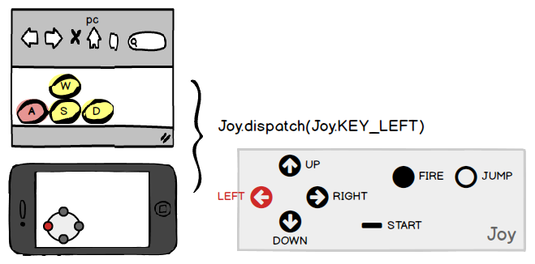
按键抽象
if (Joy.isPressed(Joy.KEY_LEFT))
sprite.moveByX(-1)

Slide 17
帧率
期望 60 FPS，每帧耗时不宜超过：
1000 / 60 = 16.7 ms
function onUpdate() {
// 游戏逻辑 1ms
// 渲染逻辑 99ms
}
上述渲染开销过大，只能达到 10 FPS

Slide 18
逻辑优先
逻辑 与 渲染 分离
Sprite.prototype.move = function(x, y) {
this.x = x;
this.y = y;
this._dirty = true; // 仅记录变化
}
这样，游戏逻辑仅纯计算，不涉及 DOM，更轻量
function onUpdate() {
for (i = 0; i< 1000; i++)
sprites[i].move(...);
}

Slide 19
渲染滞后
选择空闲时机，批量渲染
function onRender() {
for each s in sprites
if s._dirty
s._dirty = false
render(...)
}
遍历 有变化 的 Sprite，对相应 DOM 进行操作

Slide 20
跳帧处理
每帧理想间隔： 16 ms
然而实际间隔：160 ms（慢了 10 倍）
渲染之前，先把逻辑补上：
for i = 1 to 10 // 重复执行游戏逻辑
onUpdate()
onRender() // 渲染（最后次的状态）
画面变卡（6 FPS）、但游戏进度能跟上

Slide 21
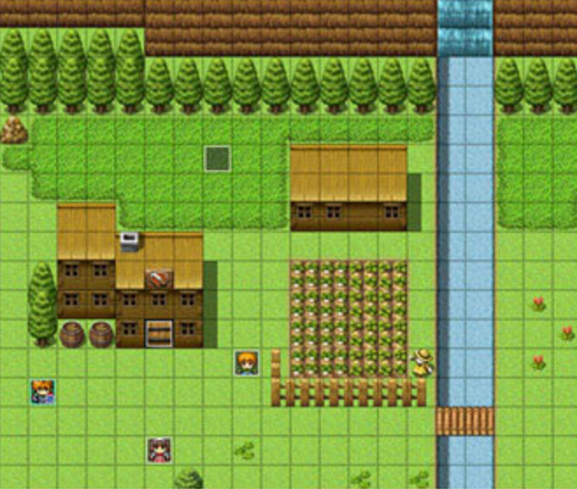
背景绘制

Slide 22
地砖层
优点：少量素材，无限地图
缺点：实现复杂，画质较低

Slide 23
传统地砖
实现：使用 <table> 或 <div> 组合实现
优点：简单，兼容性好
缺陷：DOM 数量非常多，性能开销大

Slide 24


优化技巧
预先合并多种组合，减少 DOM 数量
案例（坦克大战的砖块和铁块）：
预先组合 2x2 的砖块图片，可减少 4 倍元素量
http://www.cnblogs.com/index-html/archive/2011/12/31/js_battlecity.html

Slide 25
画布地砖
实现：使用 <canvas> 实现
优点：性能高
缺陷：浏览器兼容性问题，需支持 HTML5

Slide 26
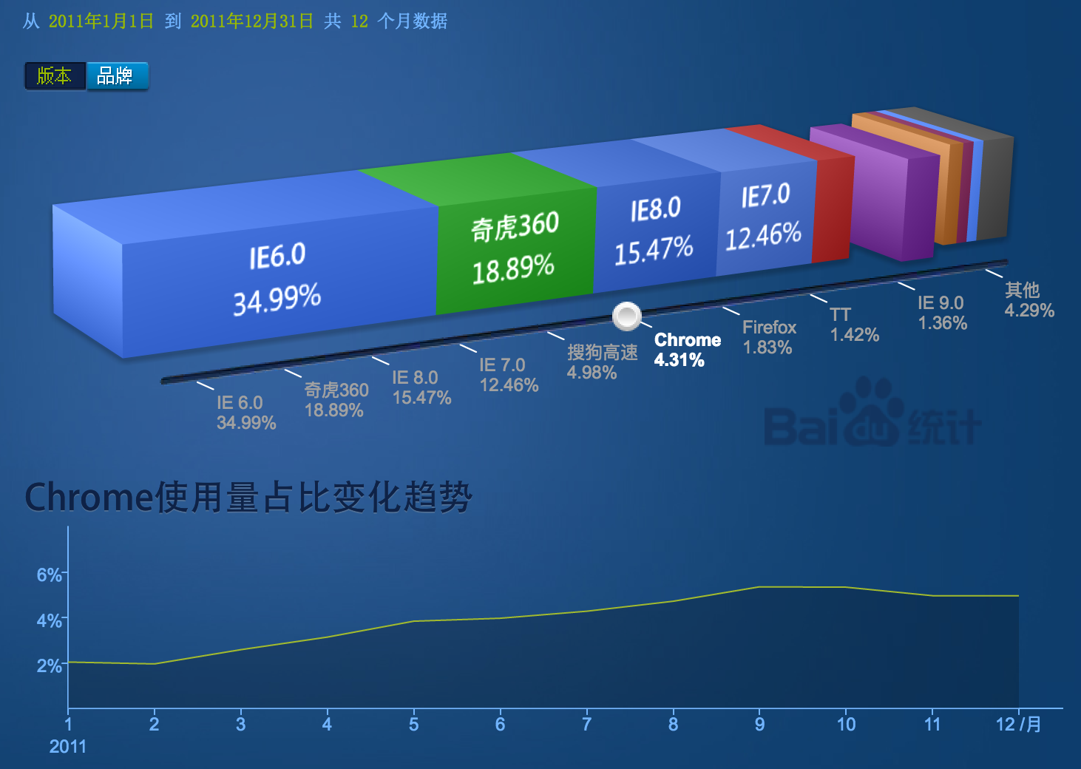
HTML5 比例

Slide 27

HTML5 / Flash
HAXE，一种跨平台的语言

Slide 28
HAXE 特征
强类型、OOP、模块化
可编译成 JS、Flash，编译速度快
Flash 可在 IDE 中调试（Flash Develop ）

Slide 29
跨平台编译
class Canvas {
.....
public function draw(...) {
#if flash
bitmapData.copyPixels(...);
#elseif js
context2d.drawImage(...);
#end
}
}

Slide 30
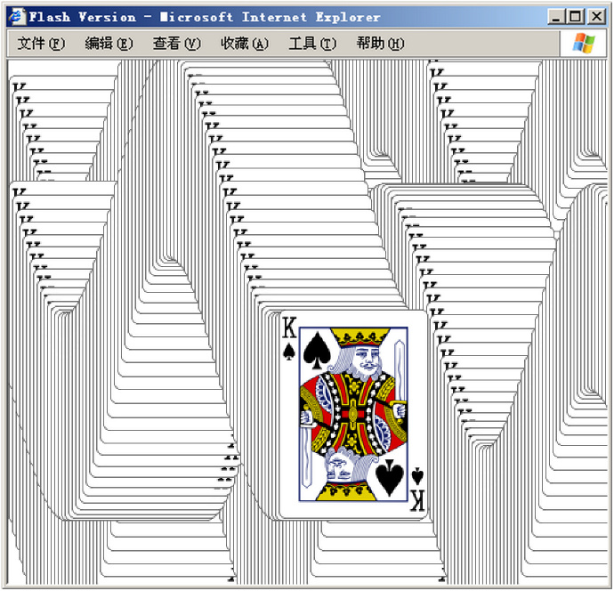
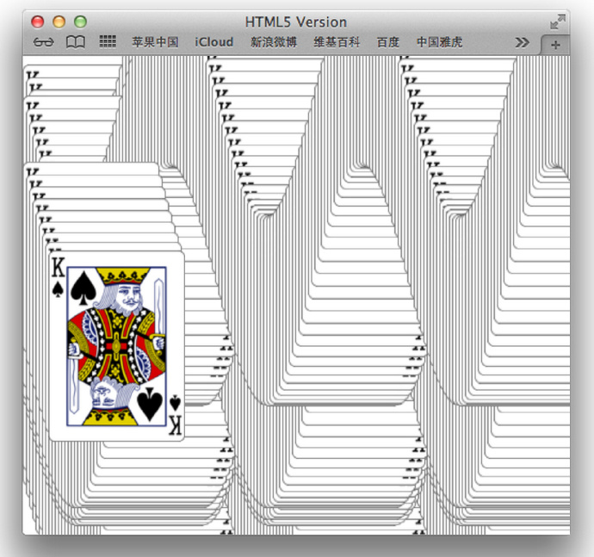
Demo
http://www.etherdream.com/webdraw/demo/bin/

Slide 31
HAXE 做小游戏
代码复用：一份代码，生成 HTML5 / Flash
代码优雅：OOP、模块等，避免造轮子
原生实现：无需 JS 和 Flash 通信，性能极高
兼容性强：从老 IE 到最新浏览器，都可运行
编译优势：编译期提前发现错误，减少潜在问题
调试简单：IDE 支持调试，提高游戏逻辑的调试效率
......

Slide 32
Game OVER

